Slide 1
2.7 实际光学系统中的光束限制
作为一个成像的实际光学系统，
首先：
需要物像的共轭位置（第1，2章内容，已讲）
需要成像放大率（第1，2章内容，已讲）
其次：
对成像范围有要求
对成像亮度有要求
所以在设计光学系统时，应按其用途、要求和成像范围，对通过光学系统的成像光束提出合理要求，这就是光学系统中的光束限制问题。

Slide 2
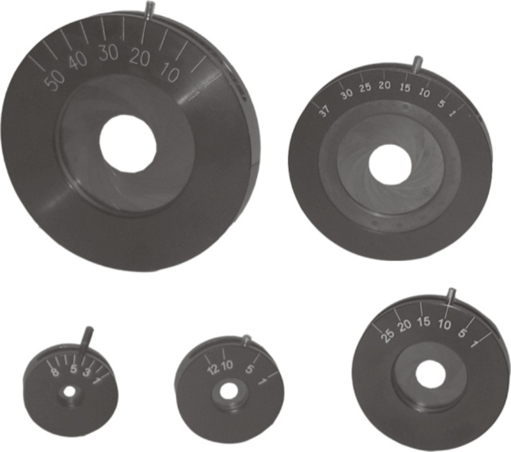
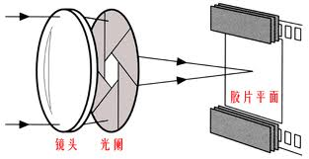
2.7.1 光阑及其作用
光学系统中可以限制光束的光学元件边框，或者带孔的金属薄片通称为光阑。
光阑的形状：圆形、方形、矩形

Slide 3
光阑有哪些作用呢？
1、决定像面的照度；
2、决定系统的视场；
3、限制光束中偏离理想位置的一些光线，用以
改善系统的成像质量；
4、拦截系统中有害的杂散光。

Slide 4
光阑的分类
光阑根据在光学系统中的作用不同主要有三类：
孔径光阑：限制轴上物点成像光束立体角的光阑。
视场光阑：限制空间中成像范围的光阑。
消杂光光阑：限制那些非成像物体射来的杂光（各折射面
反射的光和仪器内壁反射的光等）的光阑。

Slide 5
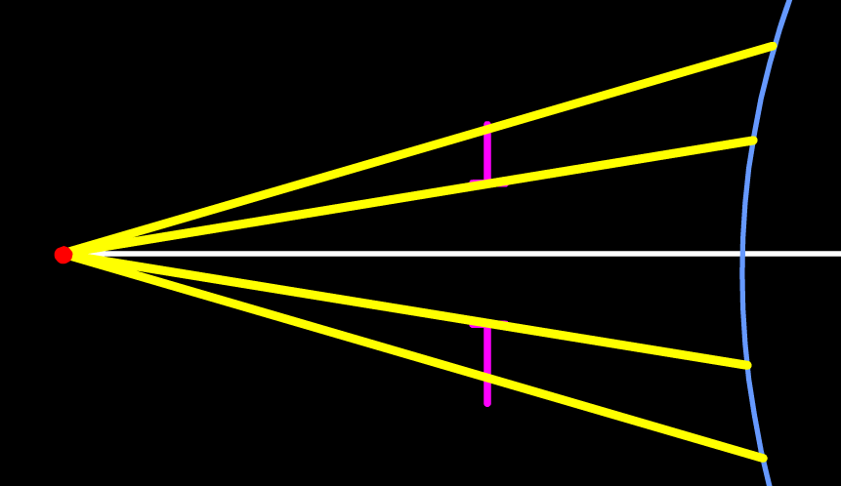
2.7.2 孔径光阑、入射光瞳和出射光瞳
孔径光阑
在光学系统中，光学零件的直径是有一定大小的，不可能让任意大小的光束通过。
系统中不管有多少通光孔，其中总有一个能限制进入光学系统光束的大小，或者说能控制进入光学系统光能量的强弱；
这个通光孔称之为孔径光阑。
对光轴上物点发出的光
束起主要限制作用。

Slide 6
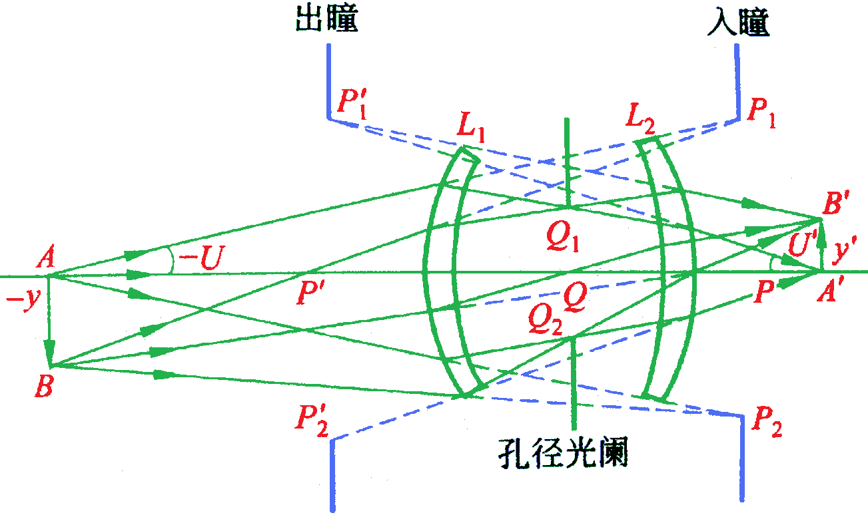
三阑系统
通光孔Q₁Q₂，透镜L₁，L₂的镜框究竟是哪一个起限制成像光束的作用？

Slide 7
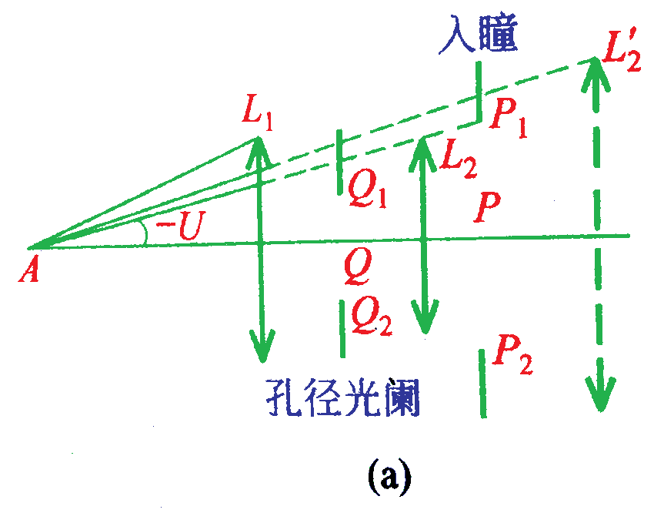
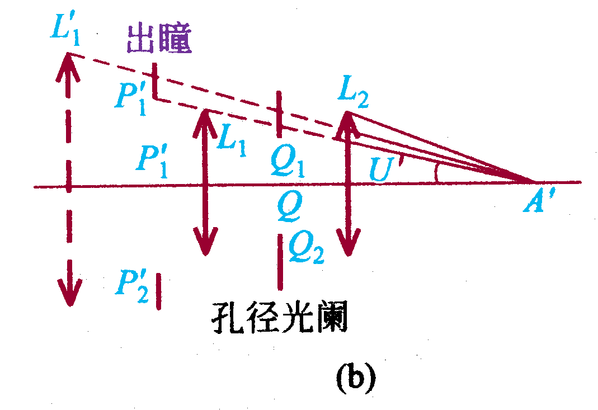
要对各光孔比较在系统物空间的像
在物方空间确定孔径光阑
在像方空间确定孔径光阑
∠P₁AP最小，对应的光孔Q₁Q₂起限制作用，在物空间的像P₁PP₂称为入射光瞳（入瞳）。
∠P′₁A′P′最小，最小光孔Q₁Q₂在像空间的像P’₁PP’₂称为出射光瞳（出瞳）。
显然，入射光瞳通过整个光学系统所成的像就是出射光瞳。是一对共轭物像点。

Slide 8
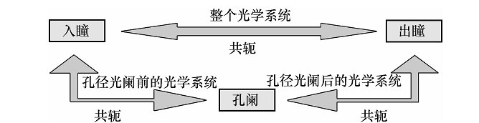
孔径光阑与入瞳、出瞳之间的关系
通过入瞳中心的光线称为主光线，必然通过孔径光阑中心和出瞳中心，也是物面各点发出的成像光束的中心光线。

Slide 9
必须注意：
1、 光学系统的孔径光阑只是对一定位置的物体而言的，
比如：例子里面是对A点。
2、如果物体位置发生变化，原来限制光束的孔径光阑将会失去限制光束的作用，光束会被其他光孔所限制。
3、对于无限远的物体，光学系统的所有光孔被其前面的光学零件在物空间所成的像，直径最小的一个光孔像就是系统的入瞳。

Slide 10
入射光瞳的大小：由光学系统对成像光能量的要求 或对物体细节的分辨能力的要求确定。
以入射光瞳直径与焦距之比表示：D/f ′ ， 称为相对孔
径，是光学系统的重要指标。相对孔径的倒数称为F 数。
在摄影中，常称 F 数为光圈数。
光学系统中的孔阑位置：根据是否有利于缩小系统外形尺寸、镜头结构设计、使用方便，尤其是否有利于轴外点成像质量等因素来考虑决定的。
孔径光阑位置不同，会引起轴外点光束的变化和系统各透镜通光孔直径的变化。孔径光阑的意义，实质上由轴外点光束决定。

Slide 11
2.7.3 视场光阑
视场光阑：系统中限制物平面上或物空间中成像范围的光阑。
如果系统有接收面，则接收面的大小直接决定了物面上有多大的成像范围。
光学系统中，物面的成像范围是有限的。
照相机中底片框限制了被成像范围的大小。
工具显微镜中分划板的直径决定成像物体的大小。
由视阑限制的视场可以由长度来量度，也可以用角度来量度。

Slide 12
视场度量：
当物体在无限远时，常用视场角表示光学系统的视场，以2ω表示.
当物体在有限距离时，常用物高表示视场，称为线视场，以2y表示。
物方视场角：物方视场上下边缘对入瞳中心的张角
像方视场角：像方视场上下边缘对出瞳中心的张角。

Slide 13
2.7.4 视场光阑、入射窗和出射窗
入射窗：与孔径光阑类似，视场光阑被其前面的光组在
整个系统的物空间所成的像称为入射窗（简称
入窗）。
出射窗：视场光阑被其后面的光组在整个系统的像空
间所成的像称为出射窗（简称出窗）。

Slide 14
把孔径光阑以外的所有光孔通过其前面的光组在整个系统的物空间成像时，入射窗对入瞳中心的张角为最小。
可找出系统中哪一个光孔是视场光阑。
入射窗限制着物空间的成像范围。
把除孔径光阑外的所有光孔通过其后面的光组在整个系统的像空间成像时，出射窗对出射光瞳中心的张角为最小。
出射窗限制了像方视场范围
入射窗和出射窗共轭。
入射窗、视场光阑和出射窗在各自的空间对同一条主光线起限制作用，主光线和光轴间的夹角即表示整个光学系统的视场角。

Slide 15
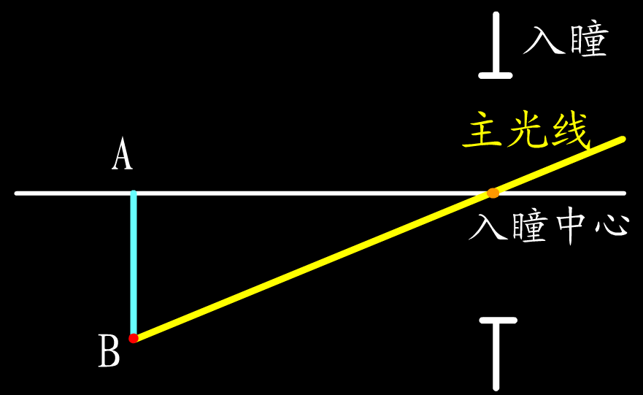
主光线：通过入射光瞳中心的光线
主光线的特点：
由于共轭关系，主光线也必然通过孔径光阑中心和出瞳中心。

Slide 16
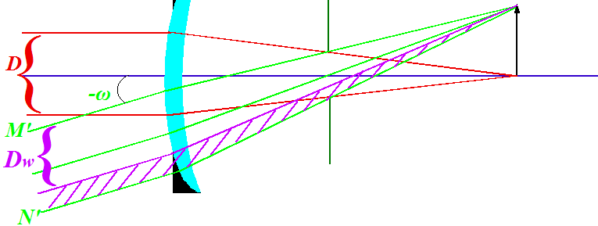
渐晕：轴外点发出的充满入瞳的光束被光学系统中的其他光孔或框所遮拦（普遍存在30%~50%），造成轴外点实际成像光束的宽度比轴上点窄，像面边缘比中心暗的现象。
透镜
入瞳
光强 弱
光强 强
即：外点光束被
镜框部分拦掉，
称为渐晕。

Slide 17
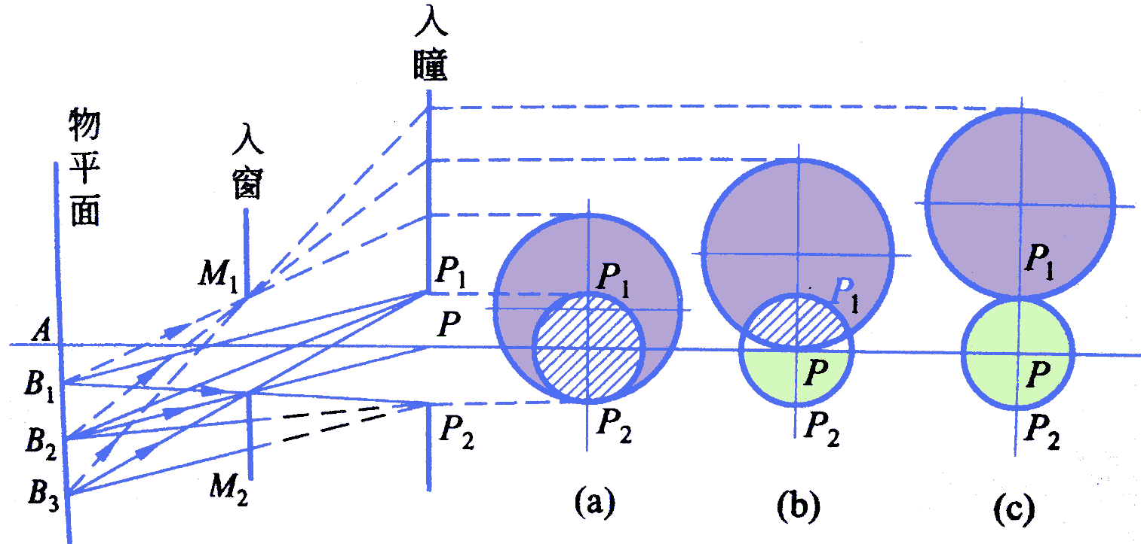
渐晕的形成过程：

Slide 18
在物面上按其成像光束孔径角的不同可分为三个区域：
第一个区域是以B₁A为半径的圆形区，其中每个点均以充满入射光瞳的全部光束成像。
此区域之边缘点B₁由入射光瞳下边缘P₂和入射窗下边缘点M₂的连线所确定。
入射光瞳
物平面
入射窗
P1
P1
P1
M1
P1
A
M
P
P
P
B1
M2
P2
P2
P2
P2
B2
B3

Slide 19
此区域的边缘点B₂由入射光瞳中心P和入射窗边缘M₂的连线确定。
第二个区域是以B₁B₂绕光轴旋转一周所形成的环形区域，在此区域内，每一点已不能用充满入瞳的光束成像，在含轴面内看光束，由B₁点到B₂点，其能通过入射光瞳的光束，由100%到50%渐变，这就是轴外点的渐晕现象。
入射光瞳
物平面
入射窗
P1
P1
P1
M1
P1
A
M
P
P
P
B1
M2
P2
P2
P2
P2
B2
B3

Slide 20
B₃点是可见视场最边缘点，它由入射光瞳上边缘点P₁和入射窗下边缘点M₂的连线所决定。
以上三个区域只是大致的划分，实际上在物平面上，由B₁到B₃点的渐晕系数由100%到0是渐变的，并没有明显的界限。
第三个区域是以B₂B₃绕光轴旋转一周所形成的环形区域。
在此区域内各点的光束渐晕更为严重，由B₂点到B₃点，其渐晕系数由50%降低到0。
入射光瞳
物平面
入射窗
P1
P1
P1
M1
P1
A
M
P
P
P
B1
M2
P2
P2
P2
P2
B2
B3

Slide 21
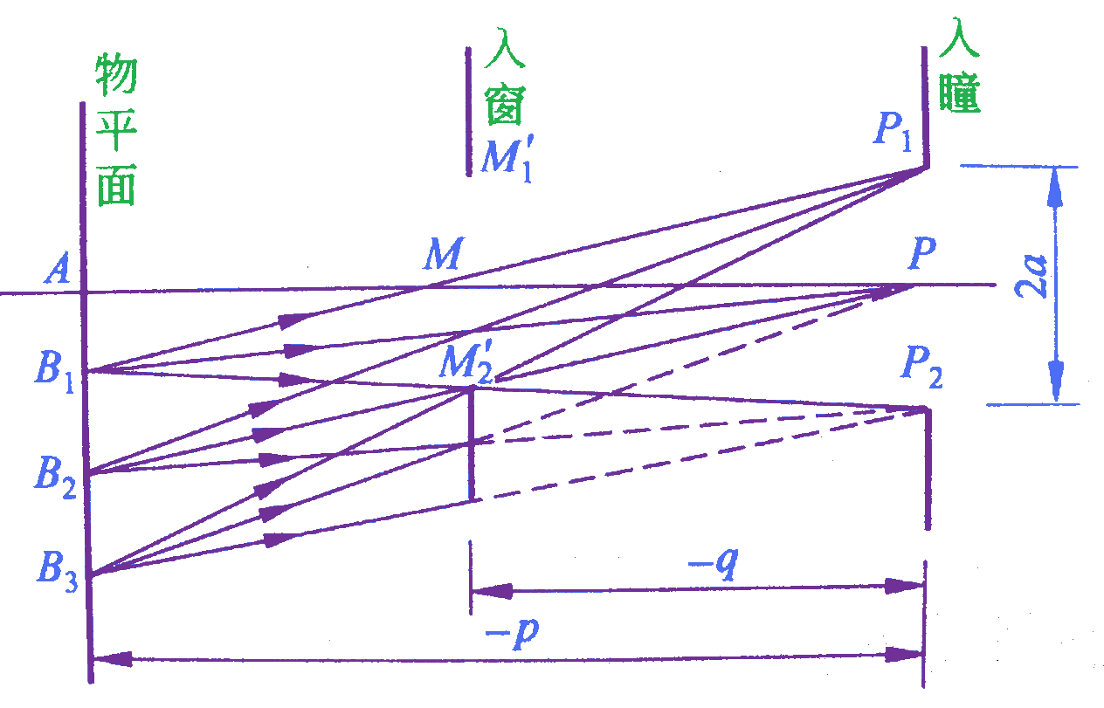
如何避免渐晕？
不存在渐晕的条件：当 p 等于q 时，即入射窗和物平面重合，或者像平面和出射窗重合，此时就不存在渐晕了。视场具有清晰的界限。
此时渐晕光阑就是视场光阑。
不存在渐晕的条件

Slide 22
综上所述，孔径光阑和视场光阑是光学系统中起重要作用的两种光阑，
前者主要限制成像光束的孔径，即决定像的照度。
后者决定视场，即物体被成像的范围。
切不可把孔径光阑和视场光阑混为一谈
孔径光阑≠视场光阑

Slide 23
2.7.5 光学系统的景深
上节讨论在垂直于光轴的平面上点的成像问题。
如：照相制版物镜和电影放映物镜
实际上有很多光学仪器需要把一定深度的空间中的物点成像在同一个像平面上（称为平面上的空间像），且成的像足够清晰，如望远镜和照相物镜等就属于这一类。
能够在像平面上获得足够清晰的像的空间深度称为景深。

Slide 24
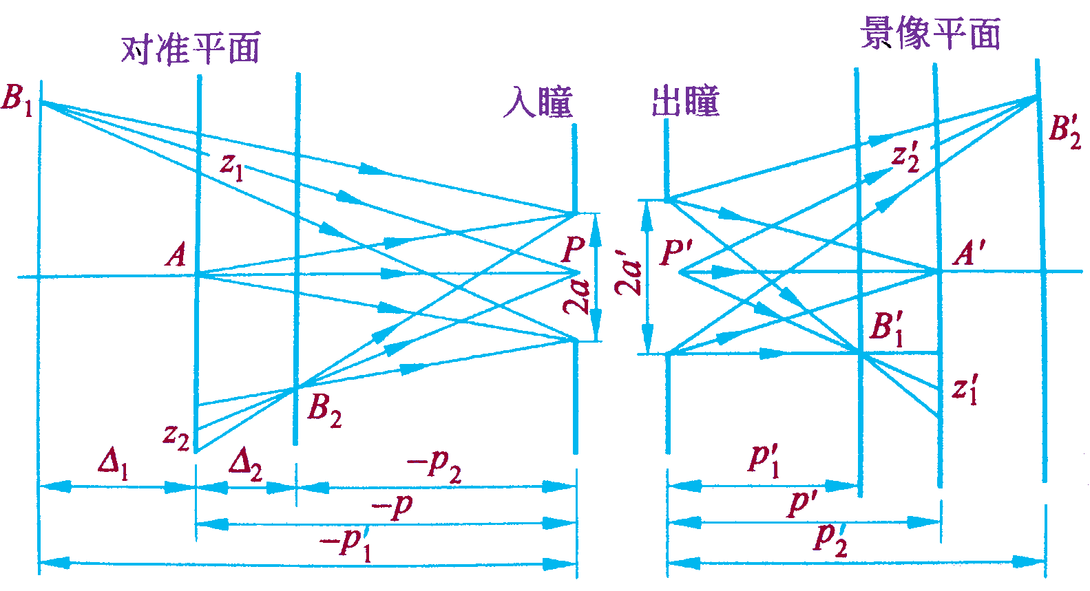
成像范围
光学系统的景深
A—对准平面
A’—景像平面

Slide 25
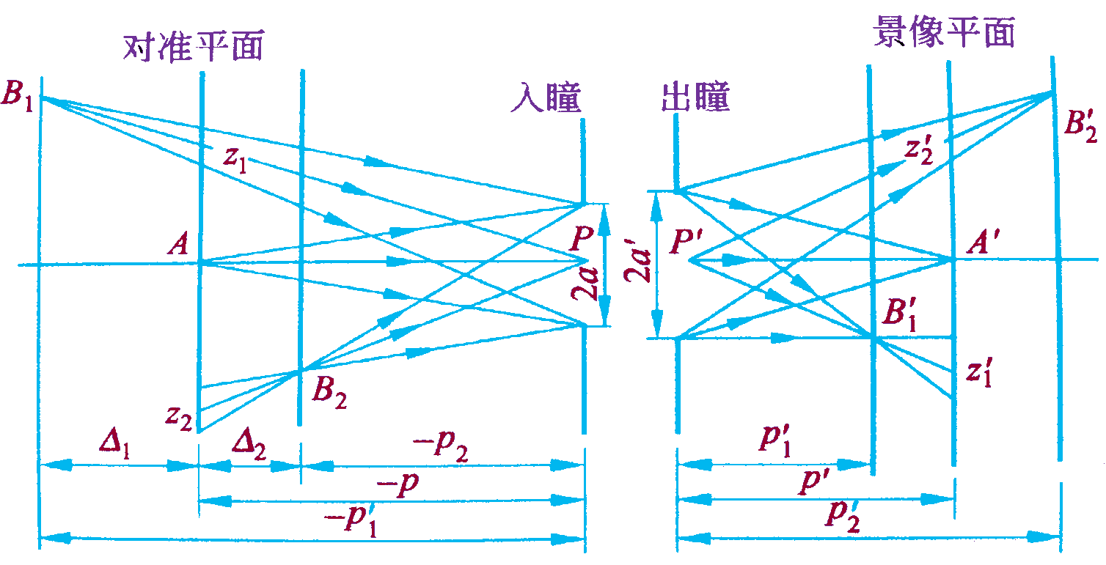
光学系统的景深
当入射光瞳有一定大小时，由对准平面前后的空间物点B₁和B₂发出充满入瞳的光束，将与对准平面相交为弥散斑z₁和z₂，它们在景象平面上的共轭像为弥散斑z′₁和z′₂ ，显然， z′₁和z′₂ 的大小与光学系统入瞳的大小和空间点距对准平面的距离有关。
如果弥散斑足够小，例如，它对人眼的张角小于眼睛的最小分辨率（约为1′）,眼睛看起来并无不清楚的感觉，这时，弥散斑可认为是空间点在平面上所成的像。
任何光能接收器都不是完善的，并不要求像平面上所有像点均为一几何点，只要光能接收器所接收的影像认为是清晰的就可以了。

Slide 26
光学系统的景深
Δ₁=p-p₁称为后景深； Δ₂=p₂-p称为前景深
总景深 Δ= Δ₁ + Δ₂ =p₂-p₁为前后景深之和
能成清晰像的最远平面（B₁）称为远景
能成清晰像的最近平面（B₂）称为近景

Slide 27
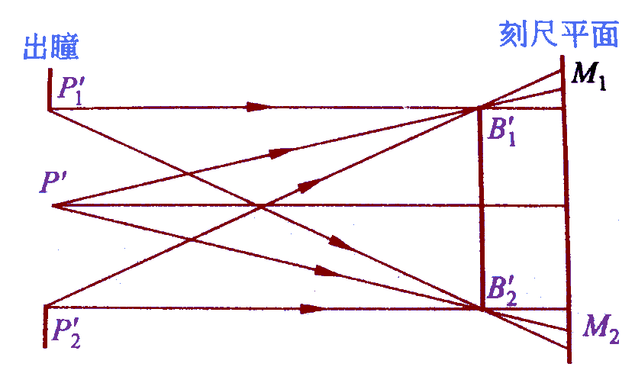
2.7.6 光学系统的景深
在光学仪器中，有相当一部分是用来测量长度的。它通常分为两种情况：
1. 光学系统有一定的放大率，使被测物体之像和一刻尺像重合，按刻尺读得的物体像的长度即为被测物体的长度，如工具显微镜等计量仪器；（测量精度取决于像平面与刻尺平面的重合程度）
2. 另一种是把一标尺放在不同位置，通过改变光学系统放大率，使标尺等于一个已知值，以求仪器到标尺的距离，如大地测量仪器中距离测量等。

Slide 28

视差的存在：由于景深及调焦误差的存在，不可能做到使像平面和刻尺完全重合，这就产生了误差。
视差

Slide 29
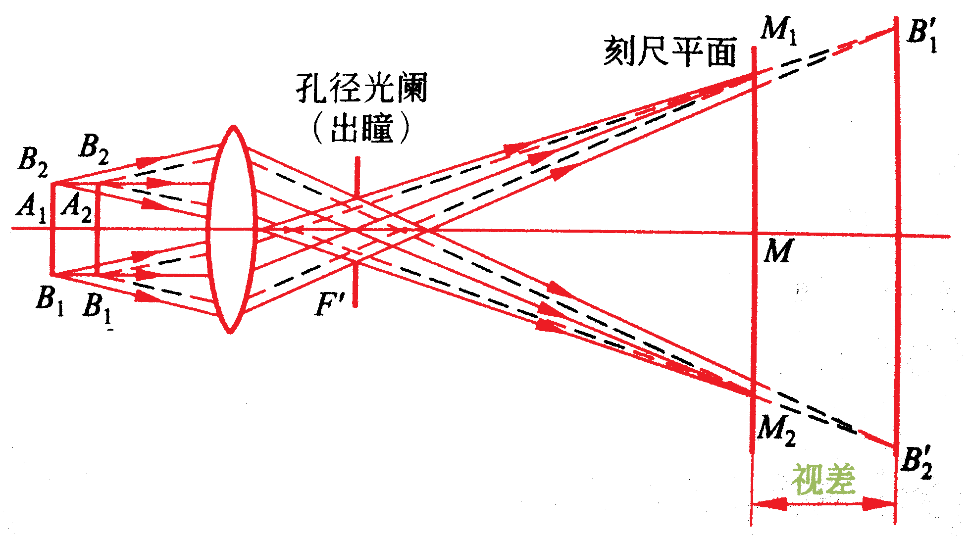
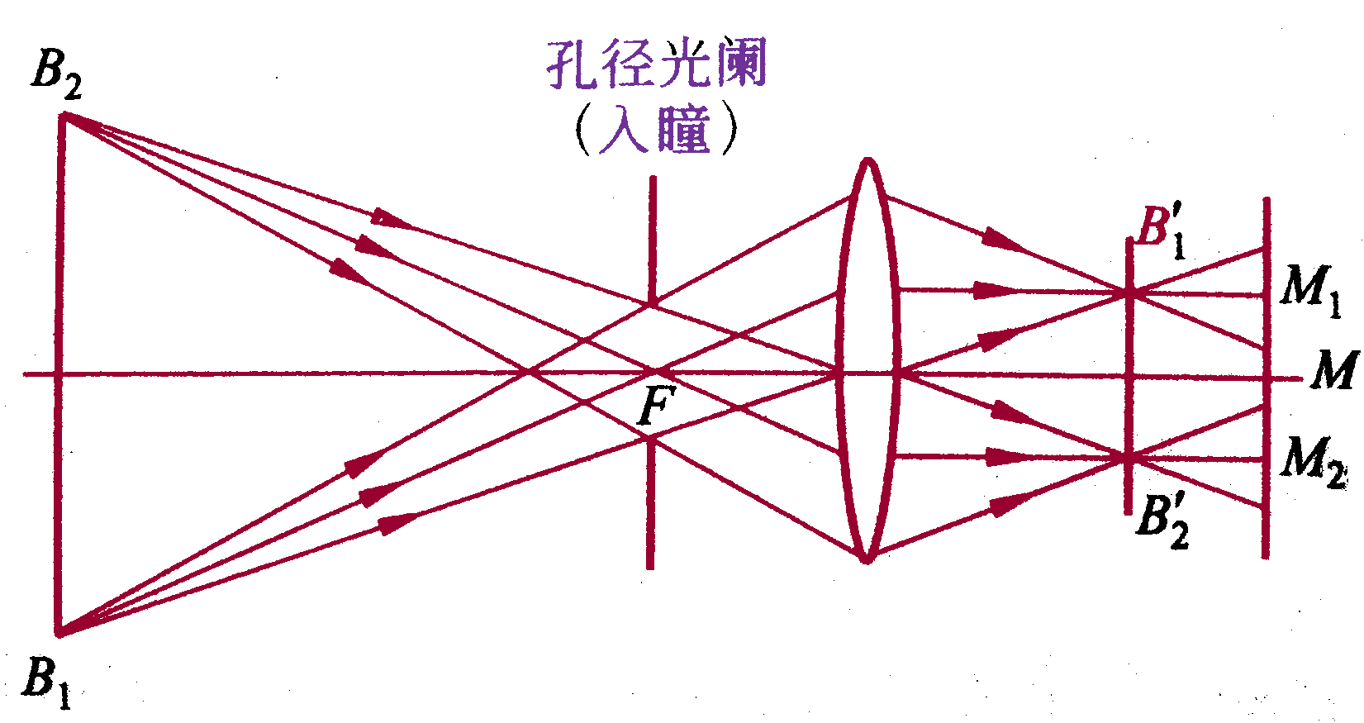
解决视差的办法：物方远心光路和像方远心光路，如下图所示：
适当地控制主光线的方向，就可以消除或大为减少视场对测量精度的影响。
物方远心光路：
把孔径光阑设在物镜
的像方焦平面上。
物方远心光路
像方远心光路：
把孔径光阑设在物镜
的物方焦平面上。
像方远心光路

